Slide 1


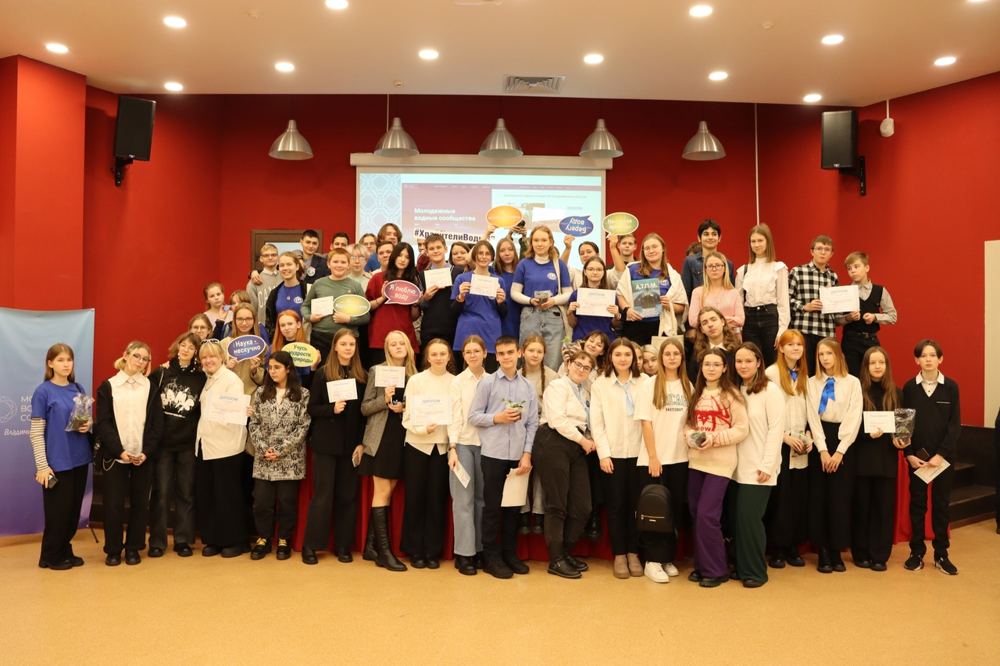
Экологическое просвещение и
дни водных объектов
Из опыта работы молодежного водного сообщества Владимирской области
#ХранителиВоды33
Лукашина Ольга Александровна, заместитель директора по УВР станции юных натуралистов «Патриарший сад» г. Владимира,
Куликова Елизавета, учащаяся станции юных натуралистов «Патриарший сад» г. Владимира, член МВС Владимирской области

Slide 2
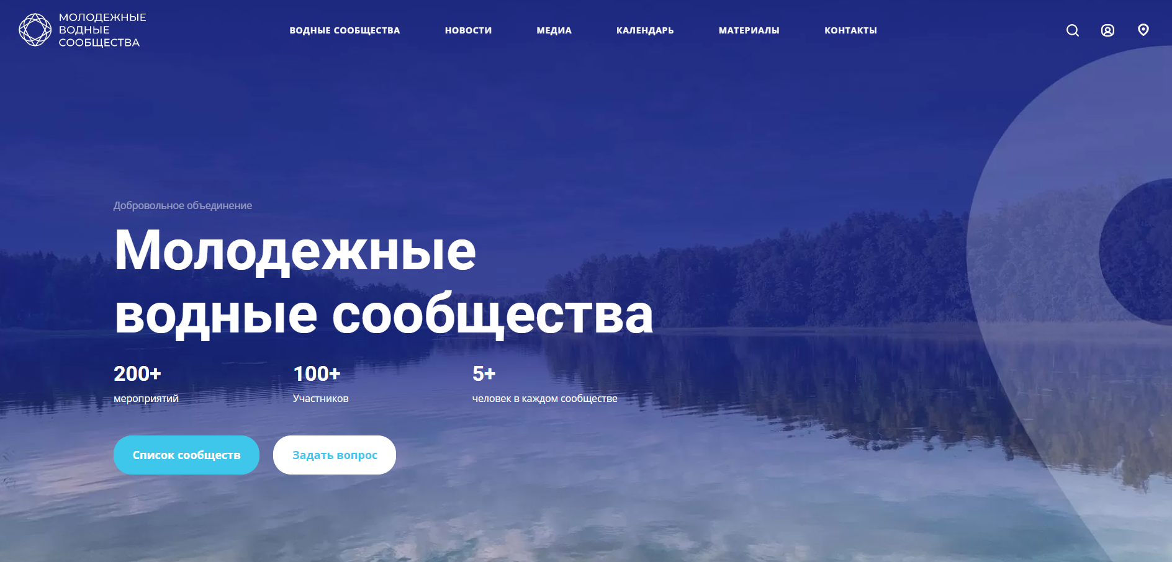
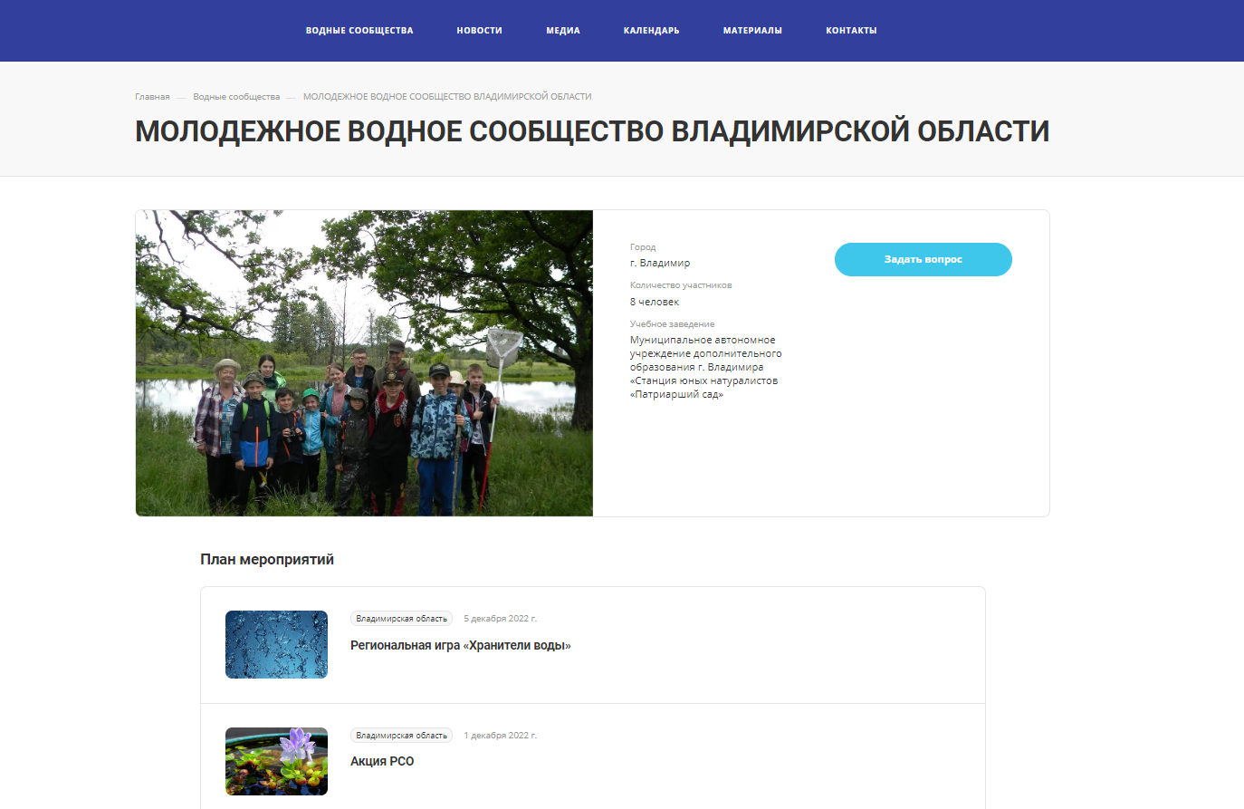
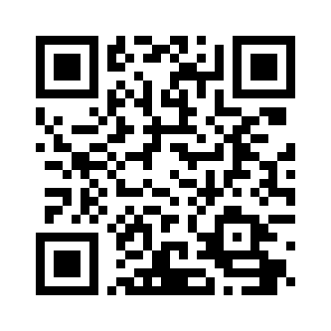
Молодежное водное сообщество Владимирской области
Молодежное водное сообщество|33 регион
ВКонтакте
https://vk.com/hranitelivody33
#ХранителиВоды33
Актив: Куликова Елизавета, Посадченко Наталья, Ряйккенен Дарья, Максимова Варвара, Волков Егор, Осипова Мария, Печенькова Мария, Фомичева Александра, Коровина Полина
Координатор: Лукашина О.А., заместитель директора по УВР МАУДО «СЮН «Патриарший сад»
Участники мероприятий водного сообщества:
120 школьников Владимирской области

Slide 3
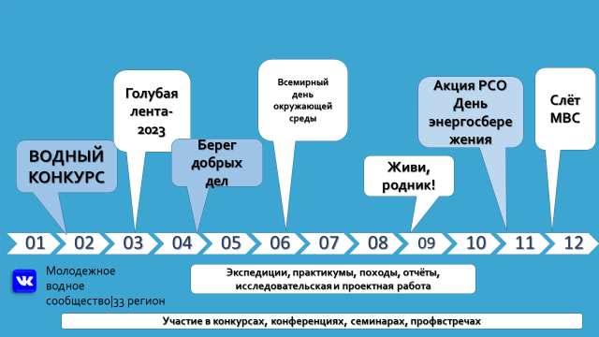
Ключевые события
За 2023 г. –
начало 2024 г.
проведено 9 мероприятий
с охватом более 200 человек
2024
Экомарафон «Клязьме посвящается!»
День Клязьмы
Водный конкурс
Участие в экомероприятиях города и региона, профвстречах, научном обществе учащихся

Slide 4



Социальные партнеры
ГБУ ВО «Экорегион»
Владимирское отделение ВОО «Русское географическое общество»
ГБУ ВО «Дирекция ООПТ»
Управление по охране окружающей среды администрации г. Владимира
МАУДО «СЮН «Патриарший сад»

Slide 5
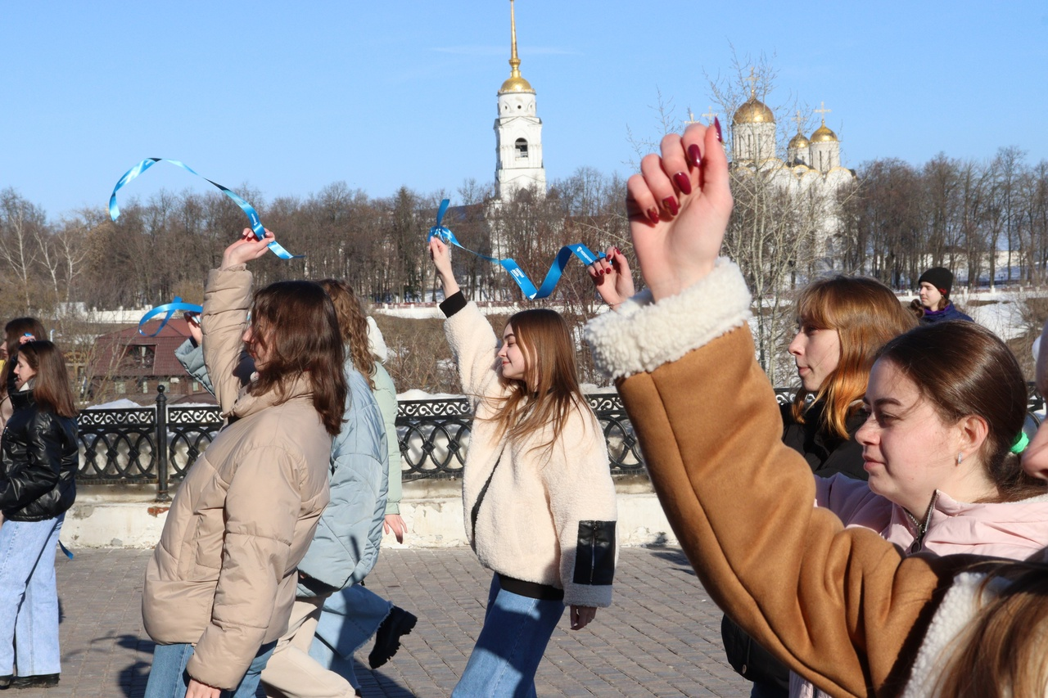
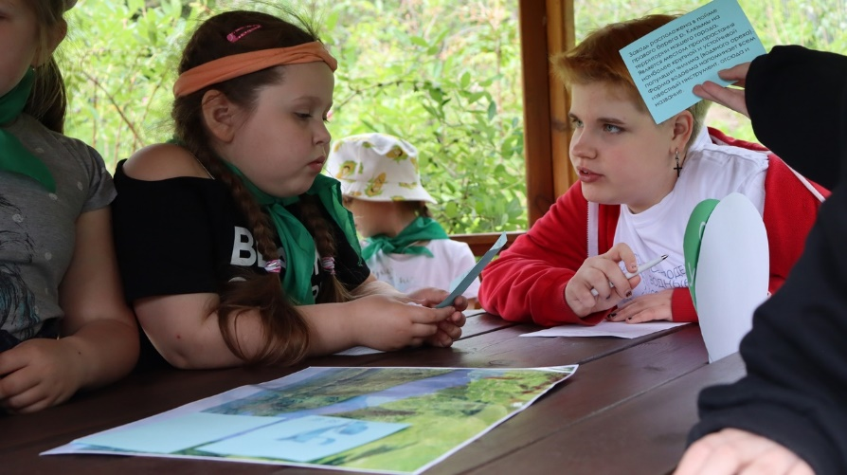
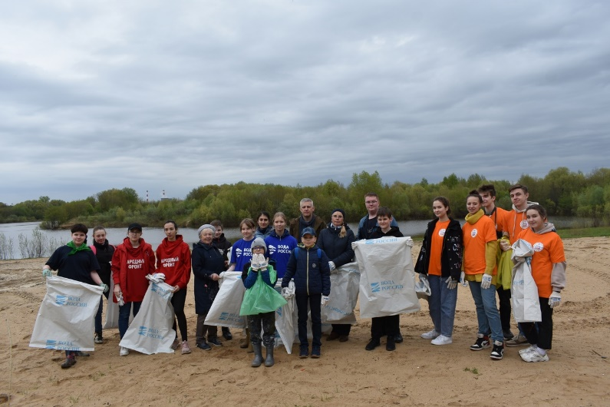
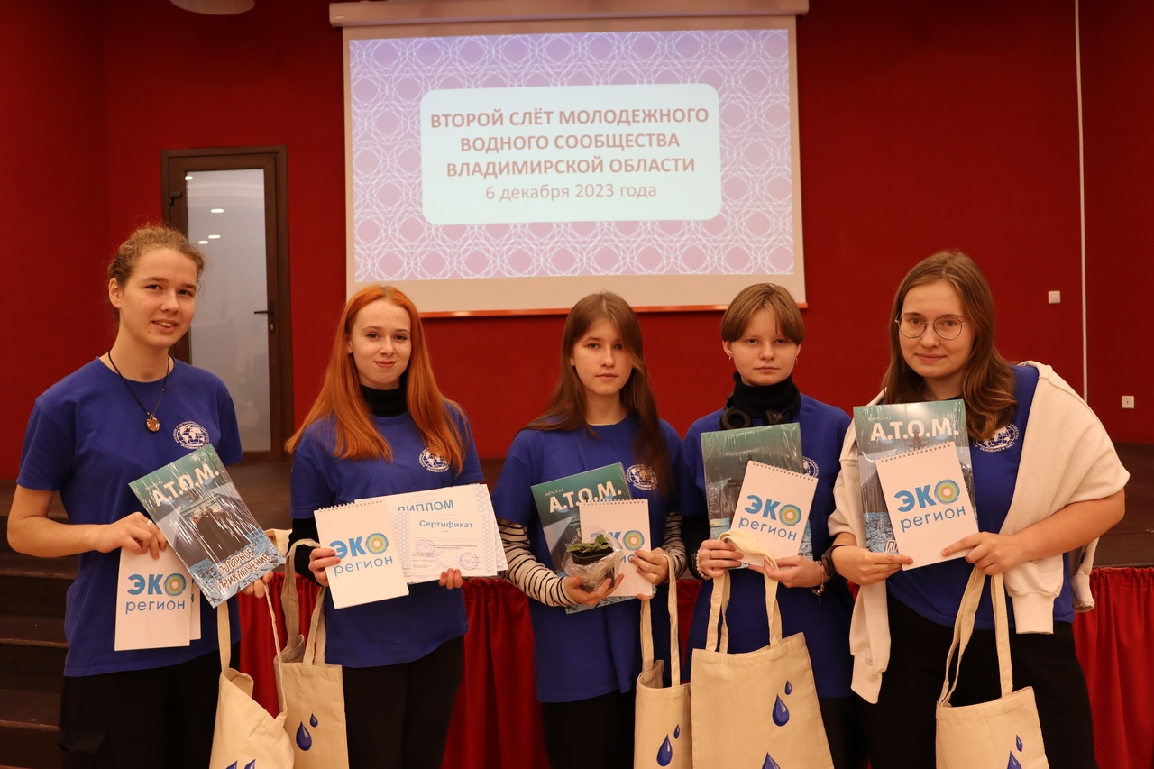
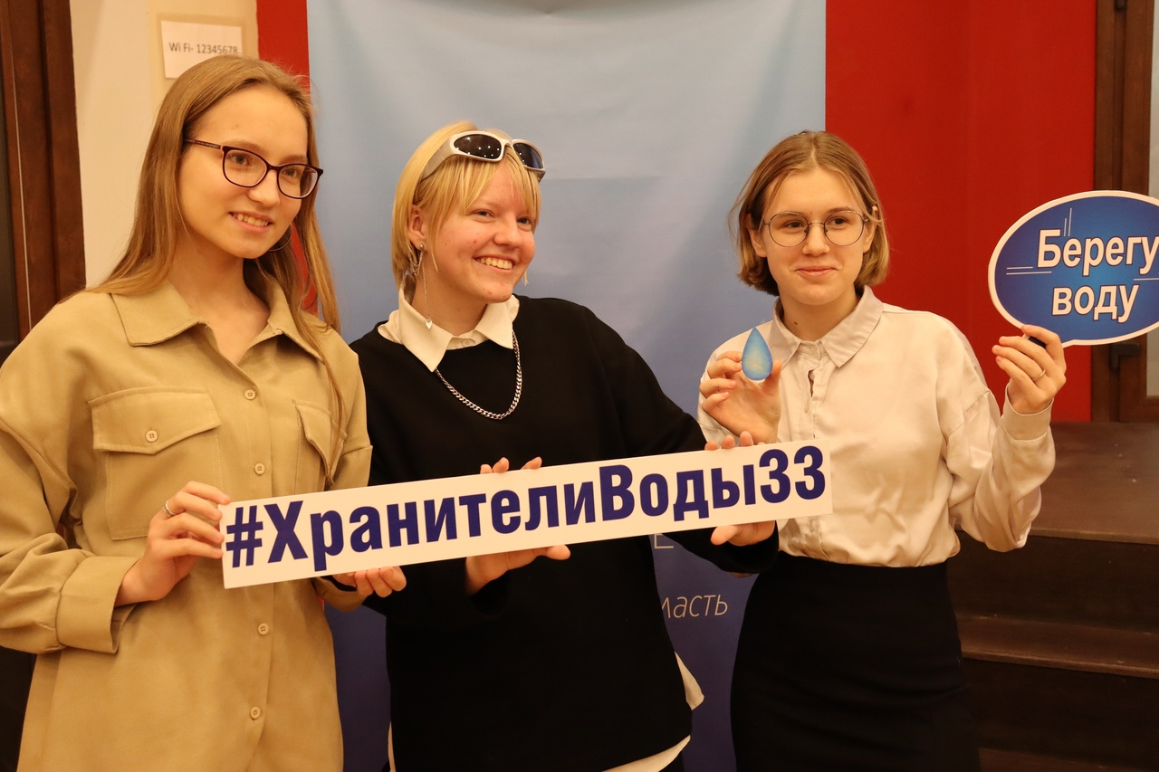
Экологическая игра «Дети за сохранение
природы»
5 июня 2023 г.
Всемирный день окружающей среды
22 марта 2023 и 2024 г.
Всемирный день охраны водных ресурсов
Всероссийский флешмоб «Голубая лента»
Акции по уборке пляжа
р. Клязьма
3 мая 2023 г.
Вода России - Берег добрых дел
р. Клязьма
Слёт молодёжного водного сообщества Владимирской области
5 декабря 2023 г. Региональная игра «Хранители воды»

Slide 6
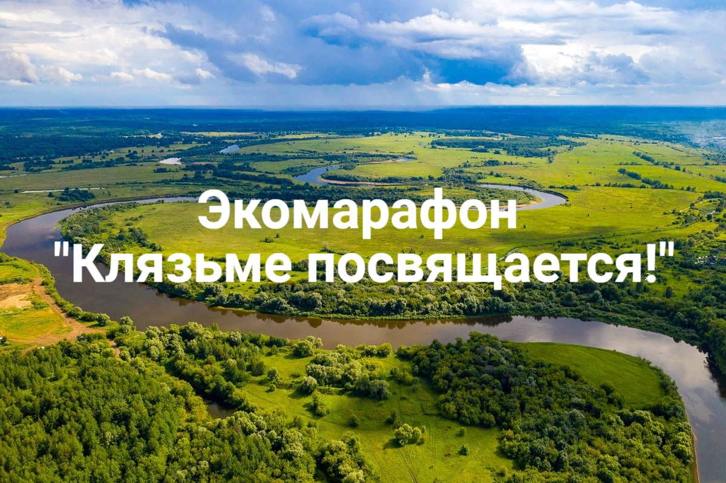
Учреждение Дня реки Клязьмы
11 марта 2024 г. Старт открытого экологического марафона «Клязьме посвящается!»
Март-апрель 2024 г.: Выполнение командами заданий
11 Мая 2024 г.: Проведение дня Клязьмы
ТВОРЧЕСКИЕ ЗАДАНИЯ
Видеоприветствие команды
Всероссийский флешмоб «Голубая лента»
Конкурс эссе по теме: «Почему в экологическом календаре должен быть «День реки Клязьмы»?
«Узнай свой водный след»
Онлайн-лекции и встречи с учеными, краеведами
Викторина «Что ты знаешь о реке Клязьме?»
«Экокодировка»
Конкурс плакатов «В защиту реки Клязьмы»
Мастер-класс по водосбережению
Фото-или видеозарисовка «Река Клязьма весенним днем»
#ХранителиВоды33 #КлязьмеПосвящается #ДеньКлязьмы

Slide 7
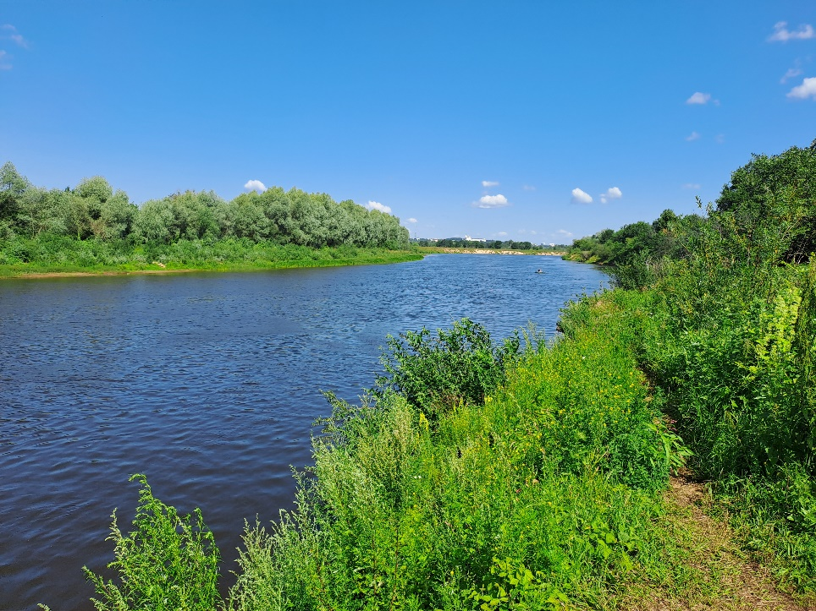
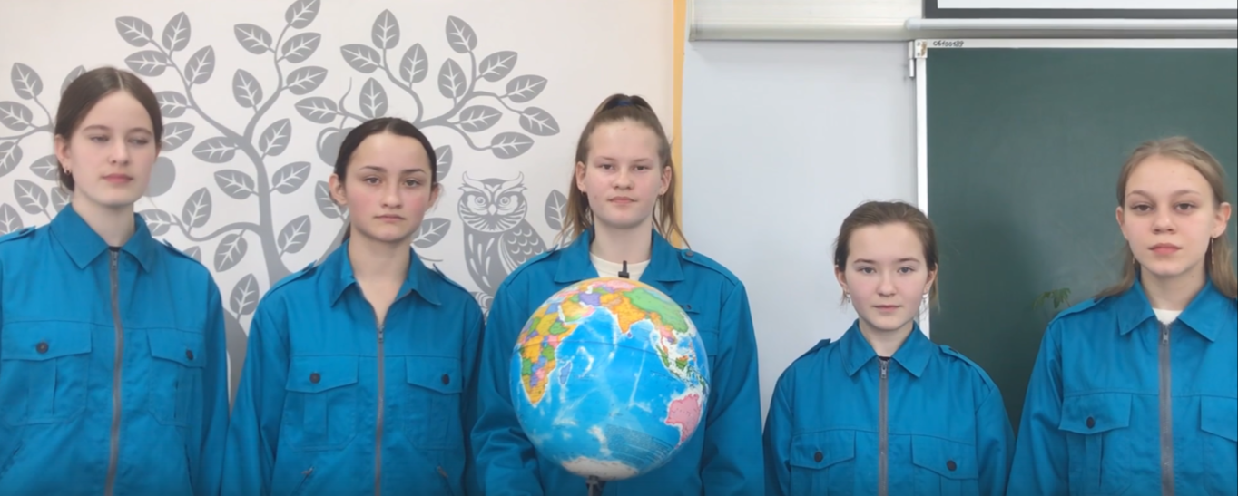
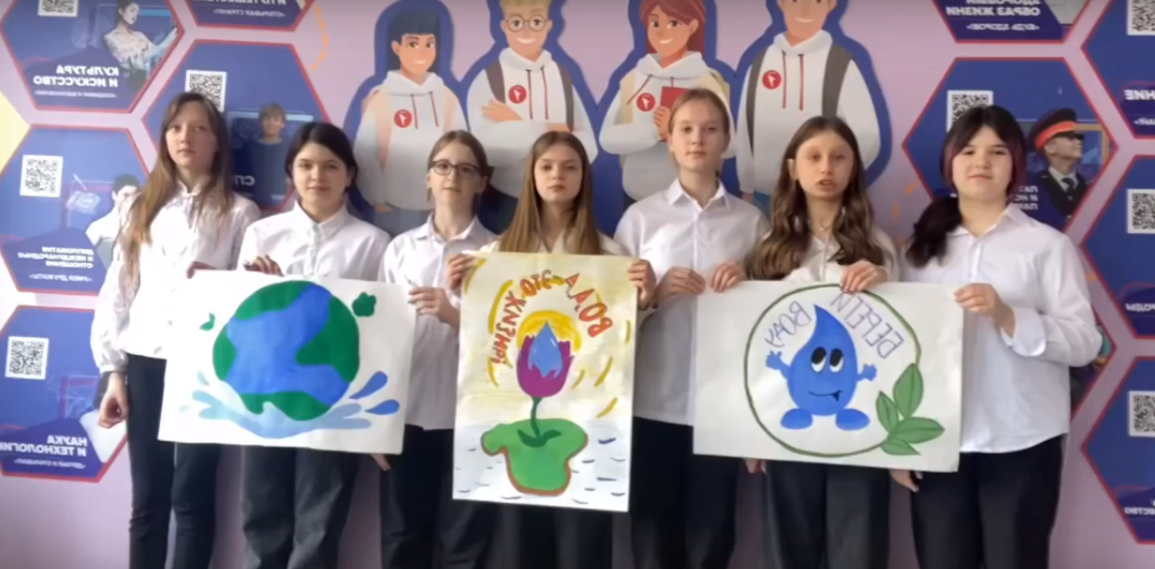
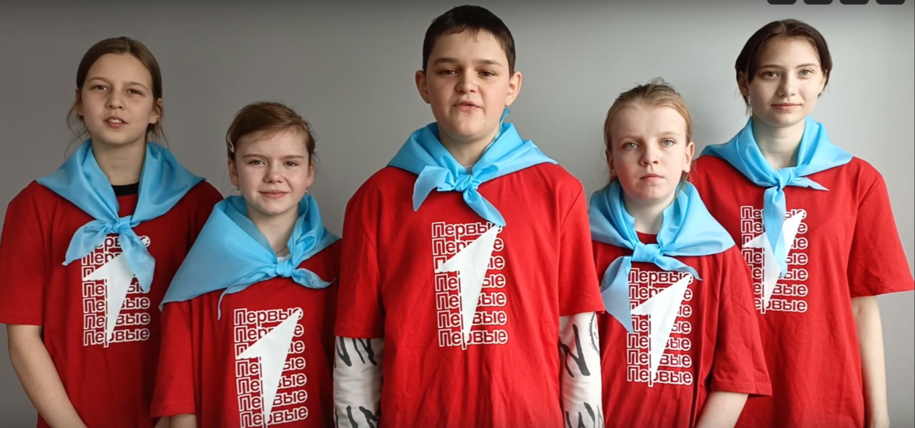
Открытый экологический марафон «Клязьме посвящается»
19 команд Владимирской области (г. Владимир, Ковровский, Юрьев-Польский, Александровский, Петушинский, Собинский, Камешковский, Суздальский, Муромский районы)

Slide 8
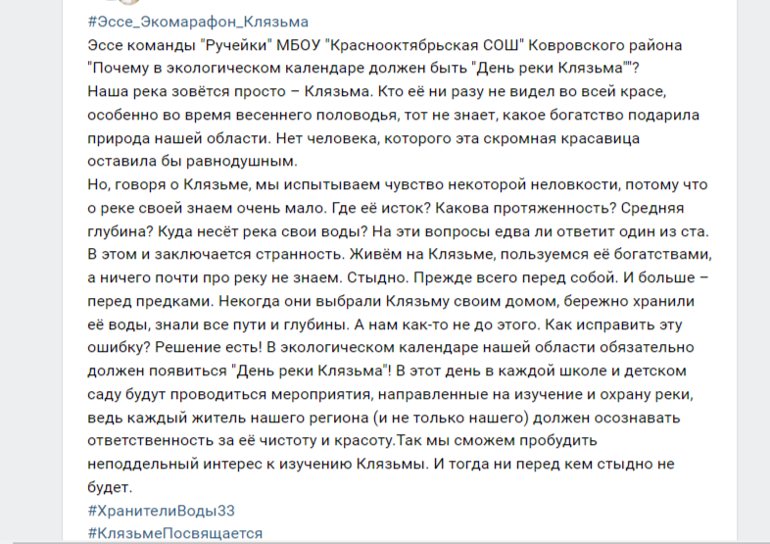
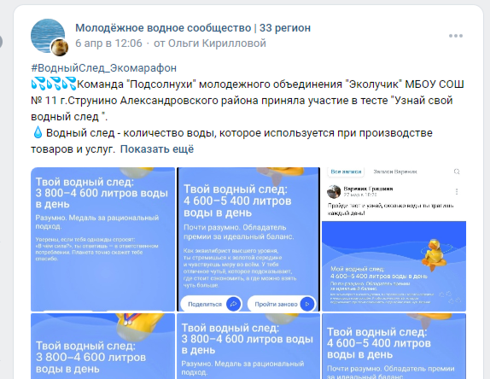
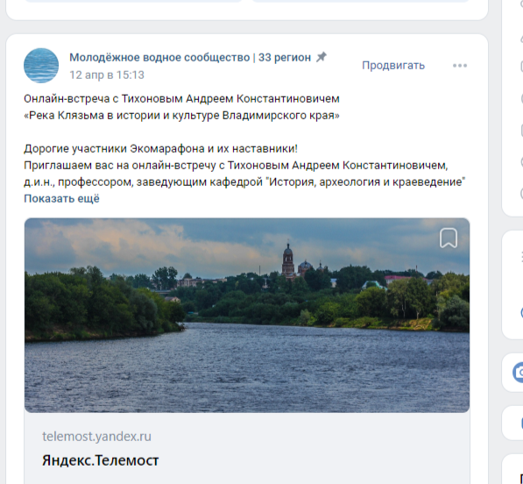
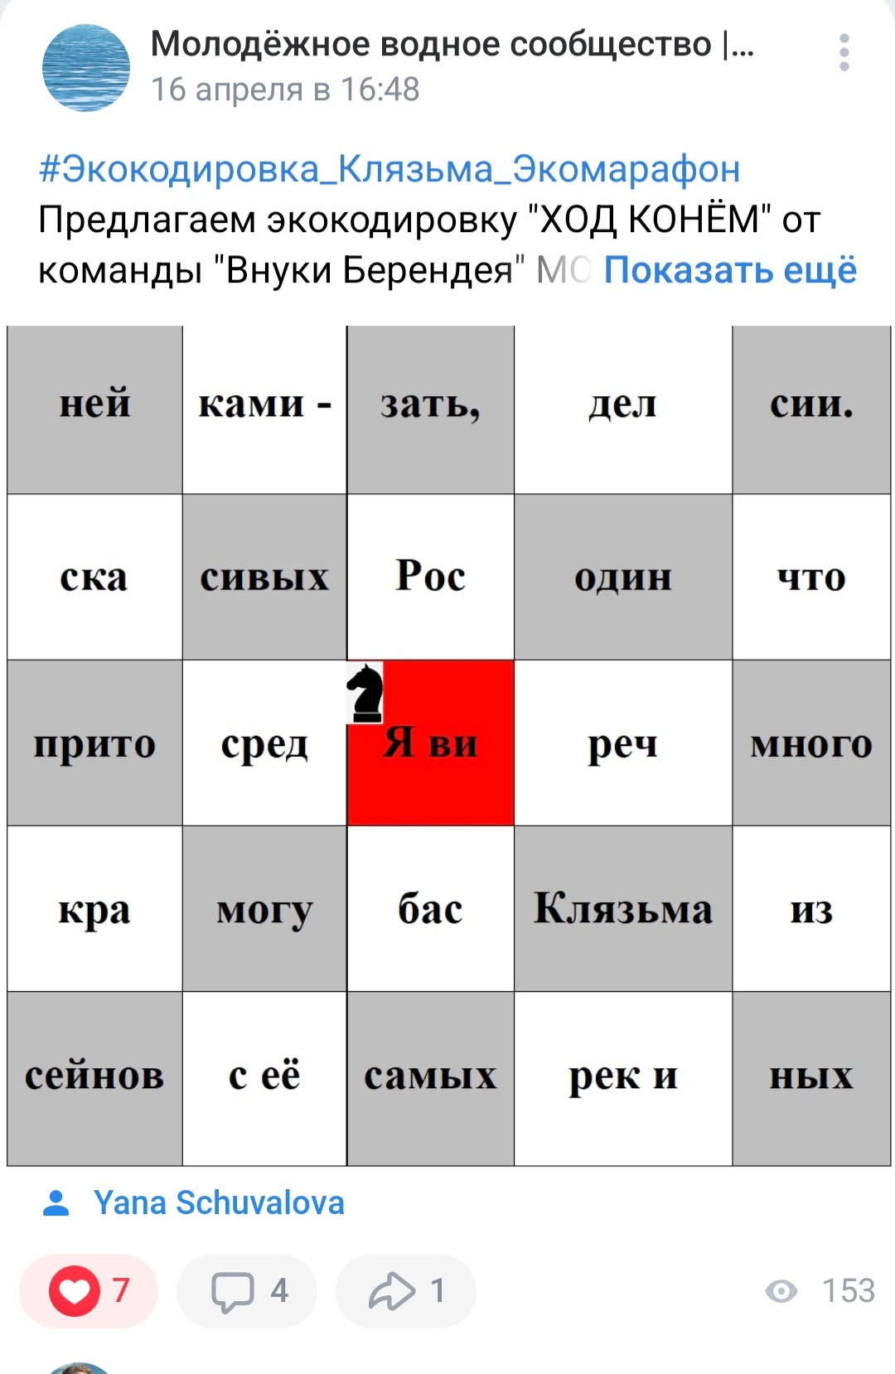
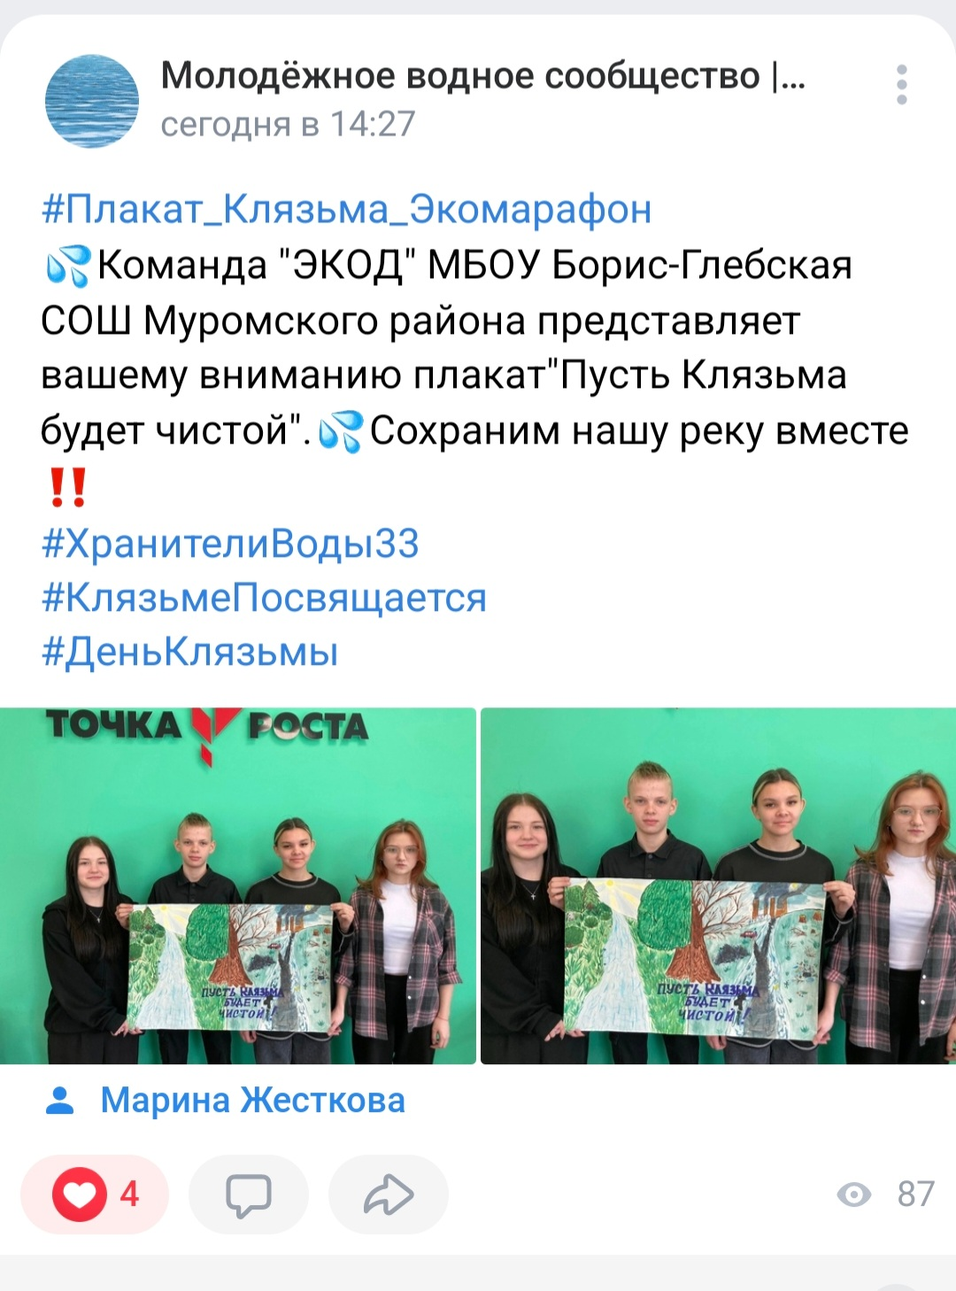
водныесообщества.рф

Slide 9
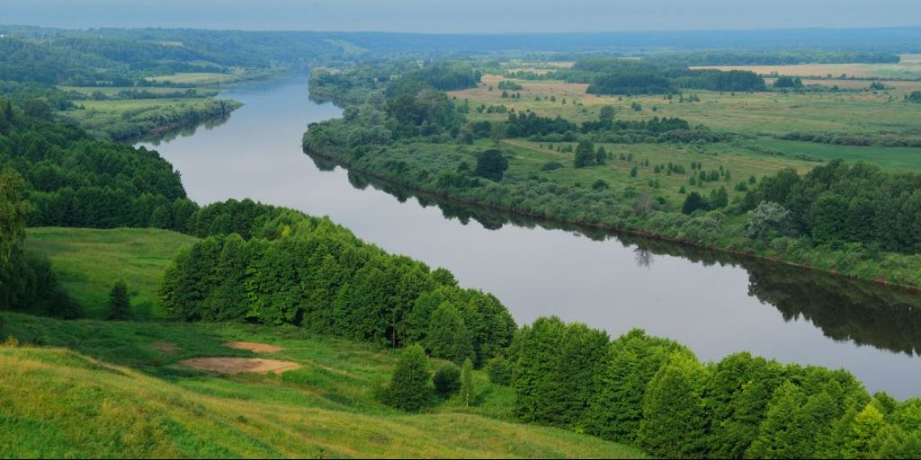
Открытый экологический марафон «Клязьме посвящается»
"...Я давно замечал, что река, вблизи которой вырос человек, накладывает своеобразный отпечаток на его характер. Даже глаза щурят по-разному волжане и дончаки, днепровцы и уральцы, клязьминцы и десницы. И если говорить о Клязьме, то я сказал бы, что она вплетает в характер человека какую-то лирико-меланхолическую жилку, начинающую нежно вибрировать от соприкосновения с природой…Что тому виною?.." (по С.К. Никитину).
Экологический праздник-акция «День реки Клязьмы»
Начало мая 2024 г.

